Slide 1
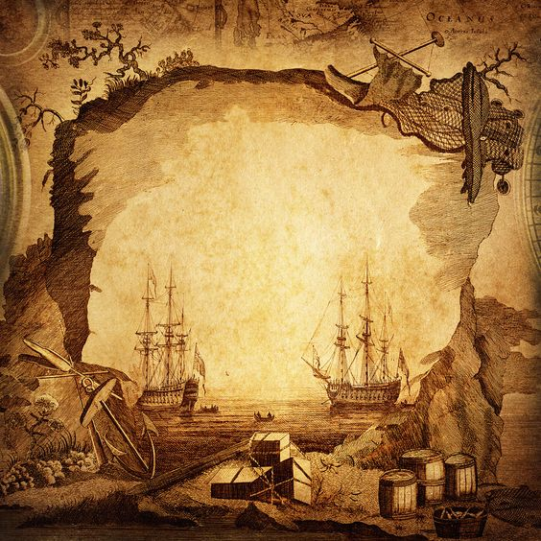
MÔN: LỊCH SỬ LỚP 4
LỚP 4 Giáo viên: NGUYỄN Thu hồng

Slide 2
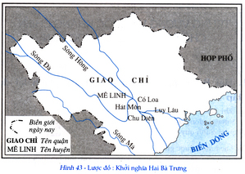
KIỂM TRA BÀI CŨ
Câu 1: Nêu nguyên nhân của cuộc khởi nghĩa Hai Bà Trưng? Do lòng yêu nước, căm thù quân xâm lược của Hai Bà Trưng và trả thù cho chồng là Thi Sách bị Tô Định giết, nên Hai Bà Trưng đã phất cờ khởi nghĩa. Câu 2: Dựa vào lược đồ, em hãy nêu diễn biến cuộc khởi nghĩa Hai Bà Trưng?
Lược đồ khởi nghĩa Hai Bà Trưng

Slide 3
Câu 3:
* Khởi nghĩa Hai Bà Trưng thắng lợi có ý nghĩa gì? Sau hơn hai thế kỉ bị phong kiến phương Bắc đô hộ, đây là lần đầu tiên nhân dân ta đã giành được độc lập. Sự kiện này chứng tỏ nhân dân ta vẫn duy trì và phát huy được truyền thống bất khuất chống giặc ngoại xâm. Thứ tư ngày 18 tháng 10 năm 2017 Thứ tư ngày 18 tháng 10 năm 2017

Slide 4
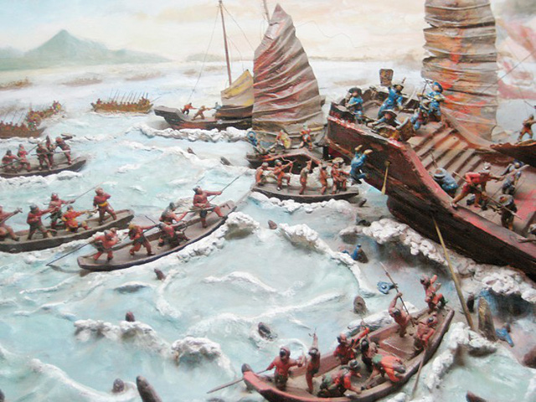
Chiến thắng bạch đằng do ngô quyền lãnh đạo (năm 938)
1. Tìm hiểu về Ngô Quyền : - Chiến thắng Bạch Đằng do Ngô Quyền lãnh đạo (Năm 938)

Slide 5
Hoạt động 1:
Tìm hiểu về Ngô Quyền : - Trình bày những hiểu biết của em về Ngô Quyền?
Câu 1: Ngô Quyền là người ở đâu ? Câu 2: Ông là người như thế nào ? Câu 3: Ông là con rể của ai ?

Slide 6
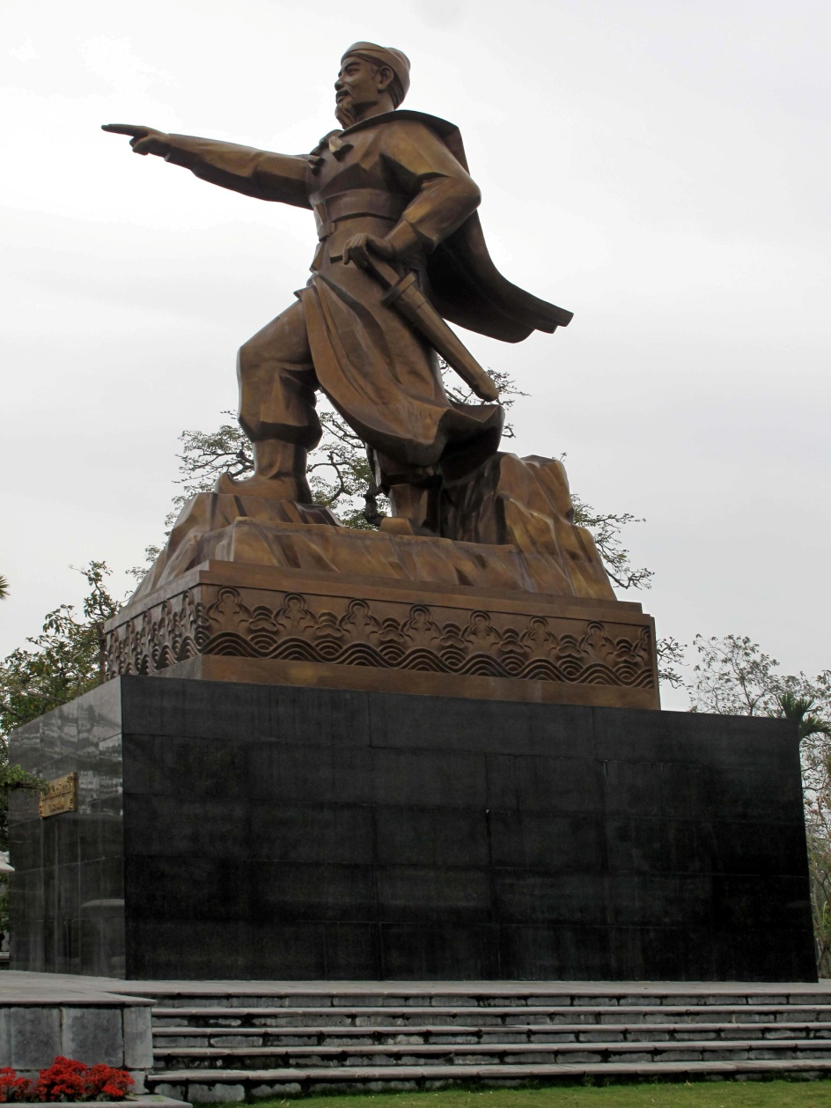
Ngô Quyền (898 -944) là người quê ở làng Đường Lâm (Hà Tây, nay là Hà Nội) Ông là con trai của quan mục Đường Lâm là Ngô Mân. Ngô Quyền giúp Dương Đình Nghệ đánh đuổi quân Nam Hán, giành thắng lợi (năm 931) Dương Đình Nghệ tin yêu gả con gái cho Ngô Quyền Ngô Quyền Là người ở làng Đường Lâm (Hà Tây –Hà Nội). Là người có tài, yêu nước . Là người giúp Dương Đình Nghệ đánh đuổi quân Nam Hán năm 931 Là con rể Dương Đình Nghệ

Slide 7
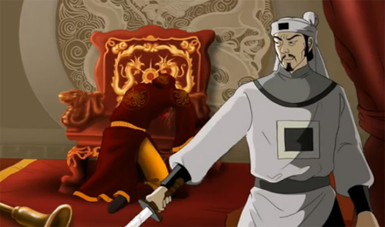
2. Nguyên nhân của trận Bạch Đằng - Đọc phần chữ nhỏ SGK: + Vì sao có trận Bạch Đằng ? + Thảo luận nhóm đôi - Tháng 3 năm 937 Dương Đình Nghệ bị Kiều Công Tiễn giết hại.
- Ngô Quyền đem quân đi đánh để báo thù * Nguyên nhân trận đánh Bạch Đằng : - Công Tiễn cho người sang cầu cứu nhà Nam Hán. - Nhân cớ đó nhà Nam Hán đem 2 vạn thủy quân sang xâm chiếm nước ta. - Ngô Quyền bắt giết Kiều Công Tiễn và chuẩn bị đón đánh quân Nam Hán

Slide 8
3. Diễn biến và kết quả của trận Bạch Đằng : Quân Nam Hán do thái tử Hoằng Tháo chỉ huy, vượt biển, ngược sông Bạch Đằng (Quảng Ninh) tiến vào nước ta vào cuối năm 938. Bạch Đằng là cửa ngõ giao thông quan trọng từ Biển Đông vào nội địa Việt Nam. * Ngô Quyền đã dùng kế gì để đánh giặc ? -Cho quân mai phục ở hai bên bờ sông -Quân ta khiêu chiến, giả vờ thua chạy, nhử cho giặc vào bãi cọc. -Lợi dụng thủy triều lên xuống, cắm cọc gỗ đầu nhọn xuống nơi hiểm yếu ở sông Bạch Đằng. +Thuỷ triều xuống +Thuỷ triều lên - Hạ lưu sông Bạch Đằng thấp, độ dốc không cao nên chịu ảnh hưởng của thủy triều khá mạnh. Lúc triều dâng, nước trải đôi bờ đến vài cây số. -Thủy triều xuống nước ào ào xuôi ra biển, mực nước chênh lệch khi cao thấp khoảng 2 - 3 m. - Quân và dân chặt gỗ đẽo cọc nhọn - Di chuyển hàng ngàn cọc gỗ ra sông Bạch Đằng và đóng cọc ở lòng sông

Slide 9
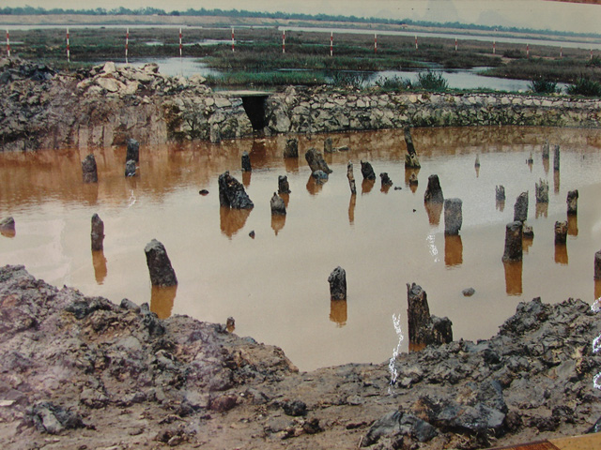
Kết quả của trận Bạch Đằng ra sao? - Quân Nam Hán chết quá nửa, Hoằng Tháo tử trận. Cuộc xâm lược của quân Nam Hán hoàn toàn thất bại.
Những dấu tích cọc gỗ trong trận Bạch Đằng còn lại.

Slide 10
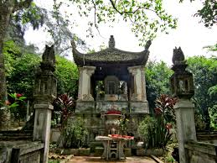
Sau chiến thắng Bạch Đằng, Ngô Quyền đã làm gì ? - Sau chiến thắng Bạch Đằng, mùa xuân năm 939, Ngô quyền xưng vương (Ngô Vương) và chọn Cổ Loa làm kinh đô.
4. Ý nghĩa của chiến thắng Bạch Đằng : - Chiến thắng Bạch Đằng kết thúc thời kì hơn một nghìn năm nước ta bị phong kiến phương Bắc đô hộ, mở ra thời kì độc lập lâu dài cho dân tộc. - Để tưởng nhớ công ơn của Ngô Quyền, nhân dân ta đã làm gì?
Lăng Ngô Quyền ở xã Đường Lâm (thị xã Sơn Tây, Hà Tây) Đền thờ Ngô Quyền ở Đường Lâm (Sơn Tây-Hà Nội) Tượng Ngô Quyền (Hải Phòng)

Slide 11
Câu hỏi : - Để tỏ lòng biết ơn Ngô Quyền và các thế hệ ông cha ta đi trước thì thế hệ trẻ chúng ta cần phải làm gì?
BÀI HỌC - Quân Nam Hán kéo sang đánh nước ta. Ngô Quyền chỉ huy quân dân ta, lợi dụng thuỷ triều lên xuống trên sông Bạch Đằng, nhử giặc vào bãi cọc rồi đánh tan quân xâm lược (năm 938). - Ngô Quyền lên ngôi vua đã kết thúc hoàn toàn thời kì đô hộ của phong kiến phương Bắc và mở đầu cho thời kì độc lập lâu dài của nước ta.

Slide 12
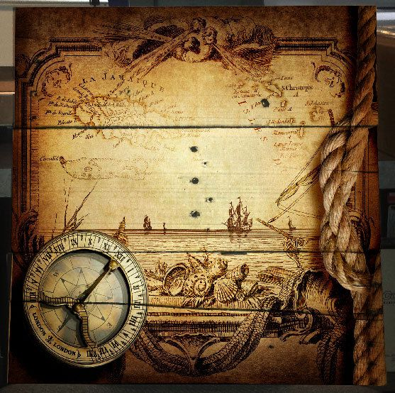
CẢM ƠN CÁC CON ĐÃ LẮNG NGHE

